Slide 1
5-NJI UMUMY SAPAK
TEMA: TEKIZLIGIŇ PROÝEKSIÝASY
Sapagyň meýilnamasy:
1. Tekizligiň kesgitlenişi.
2. Umumy haldaky tekizlik we onuň yzy.
3. Hususy haldaky tekizlikler.

Slide 2
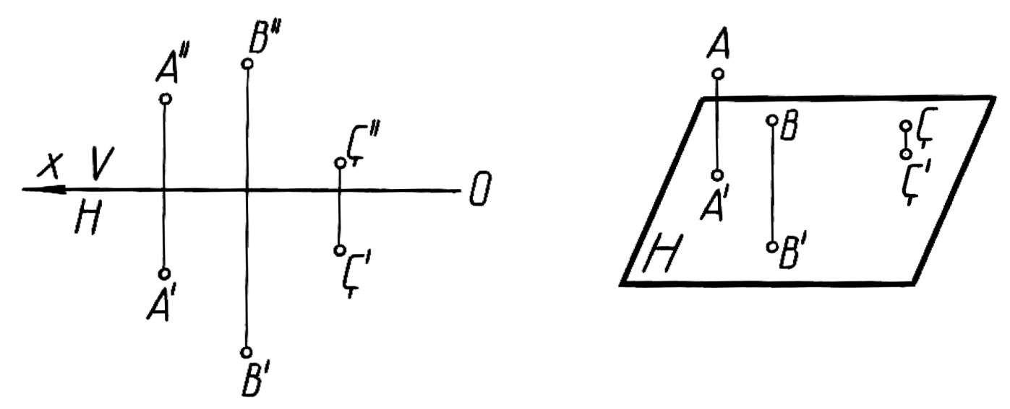
5.1. Tekizligiň kesgitlenişi. Tekizlik aşakdaky ýollar bilen kesgitlenilýär:
1. Bir göni çyzygyň üstünde ýatmaýan üç nokadyň proýeksiýalary bilen;
EPÝUR GIŇIŞLIK

Slide 3
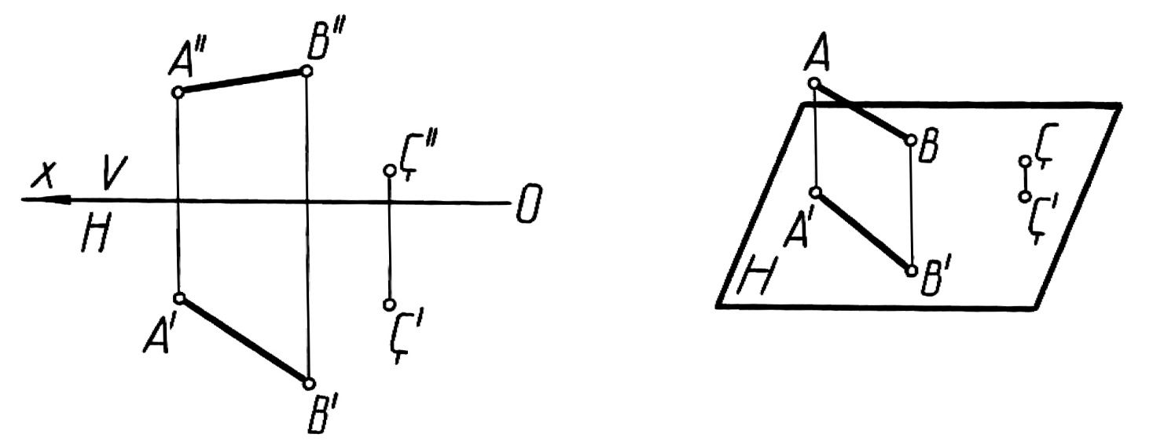
2. Göni çyzyk we onuň üstünde ýatmaýan nokadyň proýeksiýalary bilen;
EPÝUR GIŇIŞLIK

Slide 4
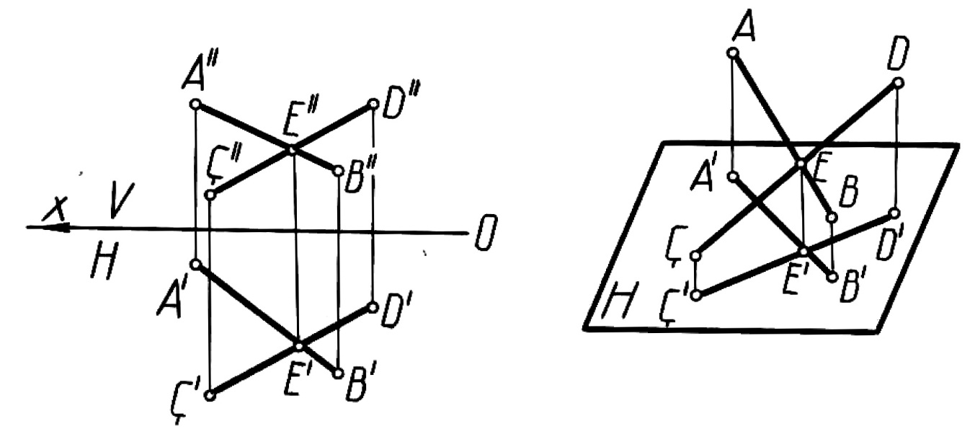
3. Kesişýän göni çyzyklaryň proýeksiýalary bilen;
EPÝUR GIŇIŞLIK

Slide 5
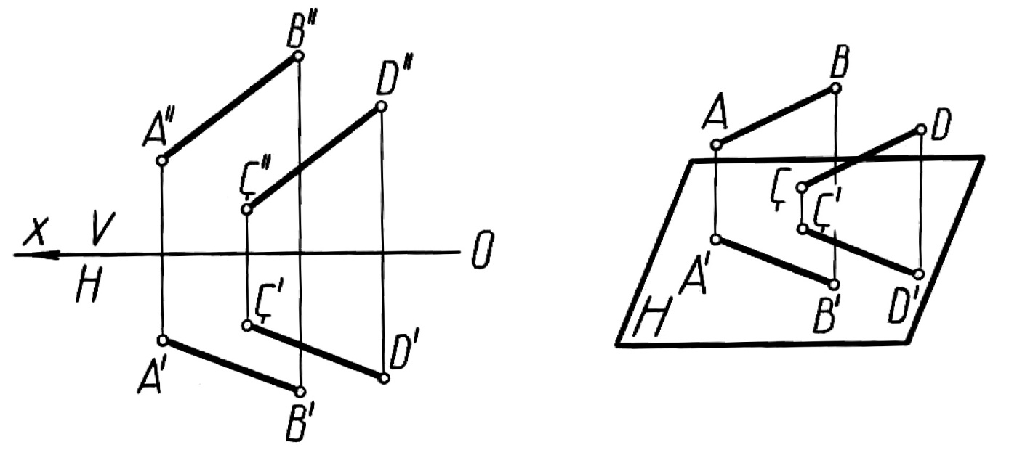
4. Parallel göni çyzyklaryň proýeksiýalary bilen;
EPÝUR GIŇIŞLIK

Slide 6
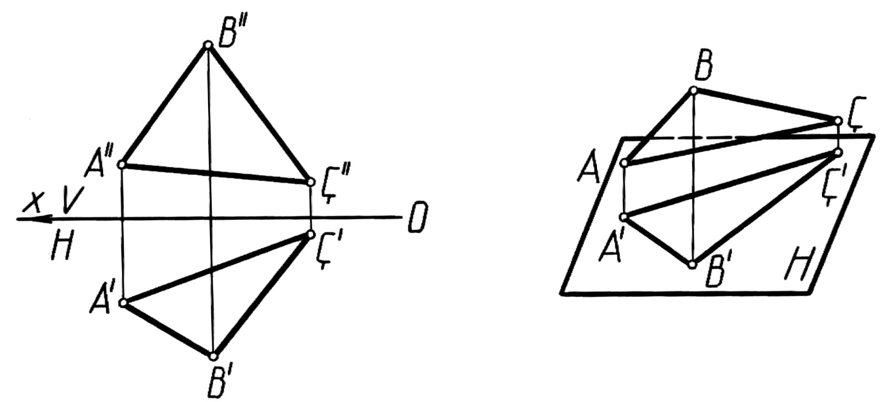
5. Tekiz figuralaryň proýeksiýalary bilen;
EPÝUR GIŇIŞLIK

Slide 7
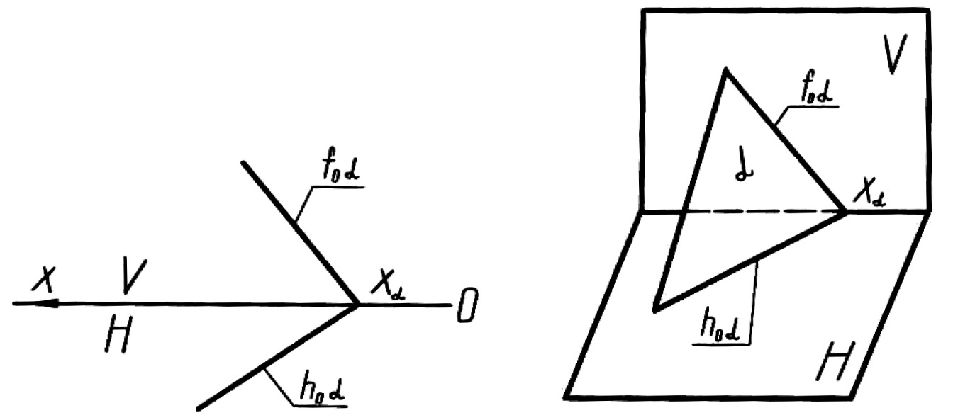
6. Tekizligiň yzlary bilen;
EPÝUR GIŇIŞLIK

Slide 8
5.2. Umumy haldaky tekizlik we onuň yzy. Berlen tekizlik H, V we W tekizlikleriň hiç birine-de parallel we perpendikulýar bolmasa, onda oňa umumy hakdaky tekizlik diýilýär (u.h.t.).
Berlen tekizligiň proýeksiýalar tekizlikleri (H, V we W) bilen kesişende emele getirýän göni çyzyklaryna tekizligiň yzlary diýilýär. Olar h₀α, f_{o}α we p_{o}α bilen belgilenýär.

Slide 9
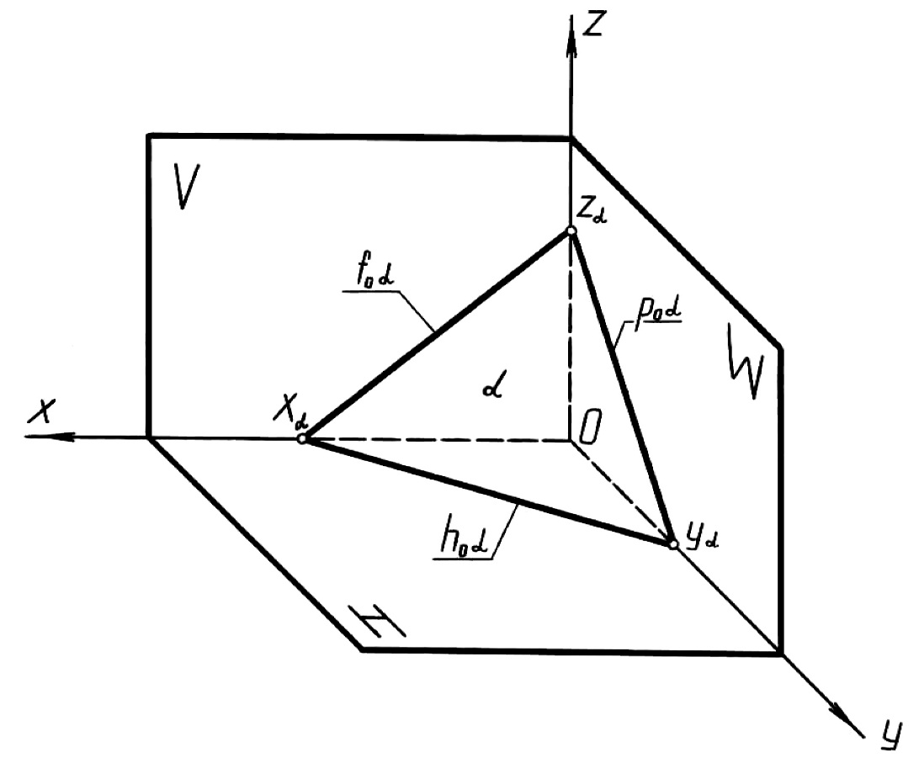
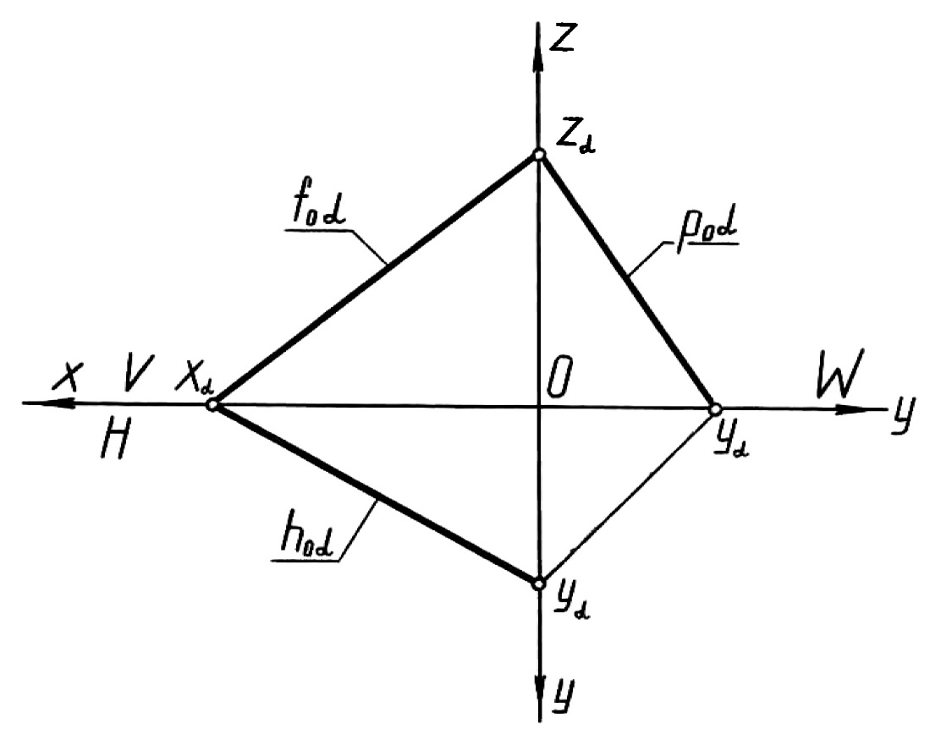
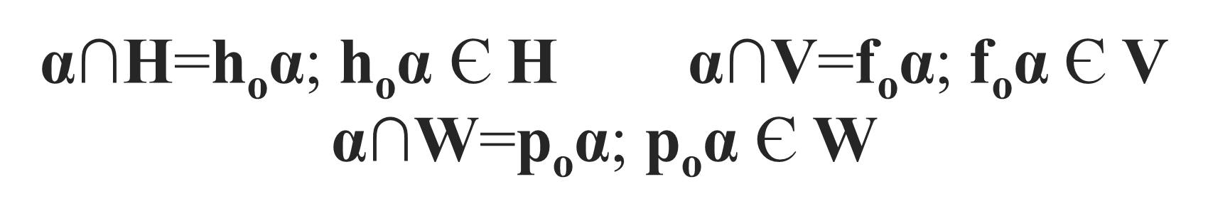
Umumy haldaky tekizligiň yzlary
GIŇIŞLIK EPÝUR
α∩H=h_{o}α; h_{o}α Є H α∩V=f_{o}α; f_{o}α Є V
α∩W=p_{o}α; p_{o}α Є W

